Slide 1
Dell Digital Lockerご紹介資料(ISG COIP製品専用) 2022年10月版

Slide 2
用語
DDL = Dell Digital Locker
SLC = Software Licensing Central
CFO = Customer Facing Object （DDL電子メールを参照）
LAC = License Authorization Code = ライセンス認証コード
PAC = Partner Activation Code (VMware PACを参照)
VAR = Value Added Reseller (リセラー/ディストリビューター/パートナー様経由のデルオーダーを参照)
Non-VAR = Non Value Added Reseller(ダイレクトオーダー)
変更点
2022年8月 DDLお問い合わせフローの変更
2022年9月 DDLお問い合わせフローの変更
2022年10月 DDLお問い合わせ先について一部記述を変更

Slide 3
OSC/GiiのDellオーダーとMyQuotesオーダー
OSC/Giiのデルオーダー:
デルのセールスツール(OSC・Gii)でサポートされる 旧EMC製品の事をISG COIP製品(以下COIP)と言います
Software Licensing Central（SLC）を引き続き利用しており、COIP製品のライセンスを管理/アクティブ化します。
Dell Digital Locker（DDL）は、デルオーダー向けだけのソフトウェア資格を表示するポータルです。お客様はDDLを利用してCOIP製品のソフトウェア資格を表示できます（MyQuotesオーダーではDDLは使用しません）
VMwareソフトウェアは、PACをSLCではなくDDL上で表示します。
MyQuotesオーダー:
ISG COIP製品のライセンスの管理/アクティブ化にSLCを引き続き活用します。
VMwareソフトウェアは引き続きSLCを活用します。
DDLは使用しません

Slide 4
Digital Fulfillment
1. Digital Fulfillment
2. Dell Digital Locker
3. Software Licensing Central
デルオーダーでは該当ソフトウェア資格の作成リクエストに当たり、最初にDigital Fulfillmentを経由します。
2021年2月時点でCOIP対象製品は以下
VxRail
Trident/PowerStore
Bolero/Unity
VxFlex OS/PowerFlex
VPLEX
Voyager
Data Domain 3300/Juno
IDPA 4400
Data Protection Suite
PPDM
Isilon/PowerScale
DDVE
オーダーはDigital Fulfillmentに到達すると、担当チームにより顧客情報を検証し、ソフトウェア資格を作成します。お客様のデータが不正確もしくは欠落している場合、資格作成に遅延が発生する可能性があるため、弊社営業は有効なUCID(Site ID)、正確なお客様の電子メールを提供することが重要です。
ソフトウェア資格はDFツールで作成されます。このプロセスが正常に完了すると、Dell Digital Locker通知がトリガーされます。(次のスライド)

Slide 5
Dell Digital Locker (DDL)
1. Digital Fulfillment
2. Dell Digital Locker
3. Software Licensing Central
該当ソフトウェア資格を作成後、オーダー時のお客様の電子メールにDDLの通知メールが送信されます。
2種類のDDLメールテンプレートがございます:
VARオーダー – リセラー様経由 (DDLで登録コードのプロセスが必要です)
非VARオーダー – ダイレクトオーダー
COIP製品はDDL内でLACを表示します。一部製品ではお客様をSoftware Licensing Central（SLC）にルーティングへ飛ばすハイパーリンクを含む“Activate Now” を表示します。
VMware SWは、PACのプロセスに従います。

Slide 6
Software Licensing Central (SLC)
1. Digital Fulfillment
2. Dell Digital Locker
3. Software Licensing Central
SLCとは旧EMC製品においてお客様がライセンスを管理/アクティブ化するためのポータルです。
DDLはSLCへの橋渡しとしての機能です。リセラー様経由のオーダー時は、所有権の譲渡プロセスとしてDDLで登録コード(Registration code)のプロセスを完了いただく必要があります。

Slide 7
Dell Digital Locker (DDL) – PACのプロセス
VxRailプログラムの元でVMwareソフトウェアは、VxRailハードウェアと一緒にもしくはスタンドアロンソフトウェアで販売されています。
PACはDDLで配信されますが、実際のVMwareライセンスはDDLを介しては配信されません。
PACは、お客様がDDLから取得してVMware Portalでご利用いただく必要があるコードです。
添付PDFではDDLでPACにアクセスするためのプロセスを順を追って説明します。

Slide 8
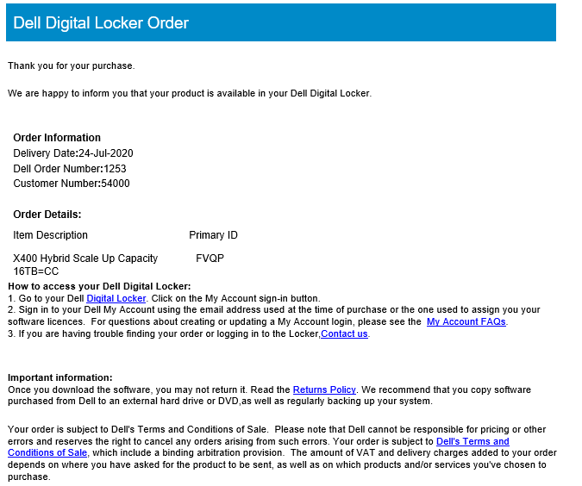
お客様向けの通知(CFO) – 非VARオーダー
CFO = Customer facing object
非VARオーダーとは、間に再販業者様がいないエンドユーザーダイレクトの事。
CFOはソフトウェア製品がDDLを利用可能であることをオーダーおよびユーザーグループのお客様の電子メールに通知します。
CFOには以下のみが含まれます:
Dell Order Number
Dell Customer Number
Software Title
CFOにライセンスは表示されません.

Slide 9
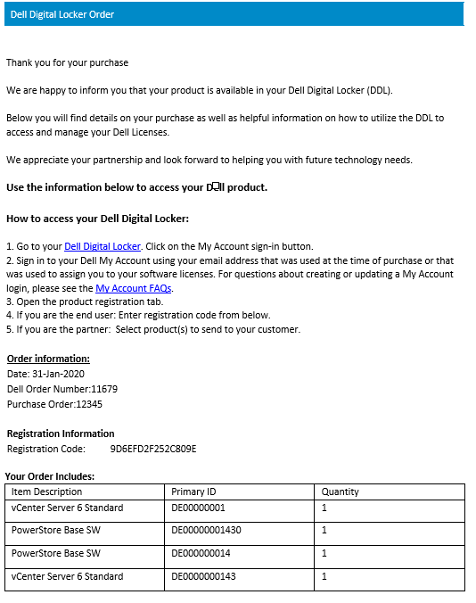
お客様向けの通知(CFO) – VARオーダー
CFO = Customer facing object お客様向けのオブジェクト
VARオーダーとは、リセラー(パートナー/ディストリビューター)様を介したオーダーの事。
VARオーダーでは、DDLでソフトウェア資格を確認する前に、
ユニークな登録コード(Registration Code)のプロセスがあります。
CFOには以下のみが含まれます:
Dell Order Number
Dell Customer Number
Software Title
Registration Code
CFOにライセンスは表示されません。
以下PDFでは登録コード(Registration Code) のプロセスについて説明しています。

Slide 10
Dell Digital Lockerの概要:
Products/Order Historyでは以下操作が可能:
オーダーの検索
ソフトウェア資格の詳細表示
User and Groupsでは以下操作が可能:
ユーザーグループ/製品グループの管理
製品登録の利用:
VARオーダー(リセラー経由)
パートナー/エンドカスタマー様は登録コードプロセスを完了する必要があります
Help表示:
DDLに関するFAQ /ガイド
1
2
3
4

Slide 11
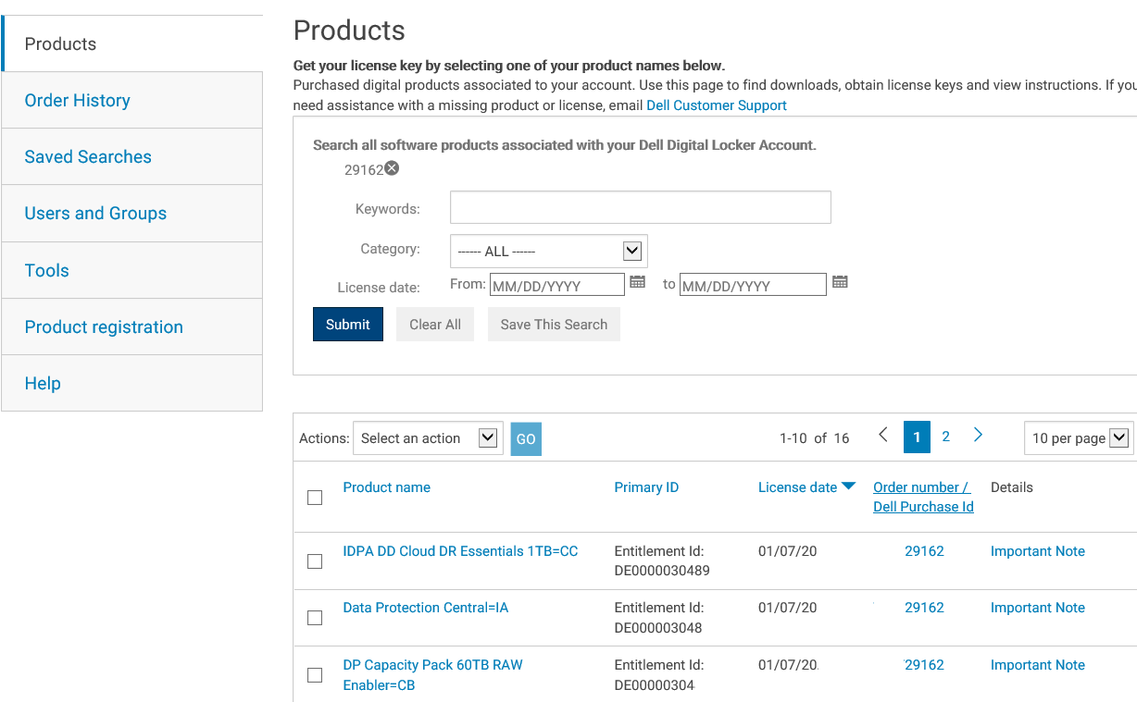
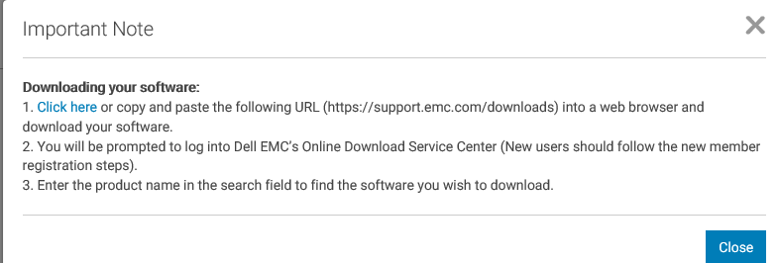
ソフトウェア資格の検索 - DDL
以下の手順では、COIP製品向けのDDLでLACを検索する方法について説明します。
1. 顧客は[製品]タブに移動します。
2. [キーワード]ボックスにデルのオーダー番号を入力し、Submitを押して検索します。
サービスタグ、ソフトウェア製品タイトル、 Entitlement Reference IDを介して検索することもできます。
3. 検索結果には、そのオーダーのすべてのソフトウェア資格が表示されます。
4. お客様は[製品名]のハイパーリンクをクリックしてLACの詳細にアクセスします。
Important Nodeのハイパーリンクには、お客様がソフトウェアにアクセス/ダウンロードするために必要な指示が表示されます。
1
2
3
4

Slide 12
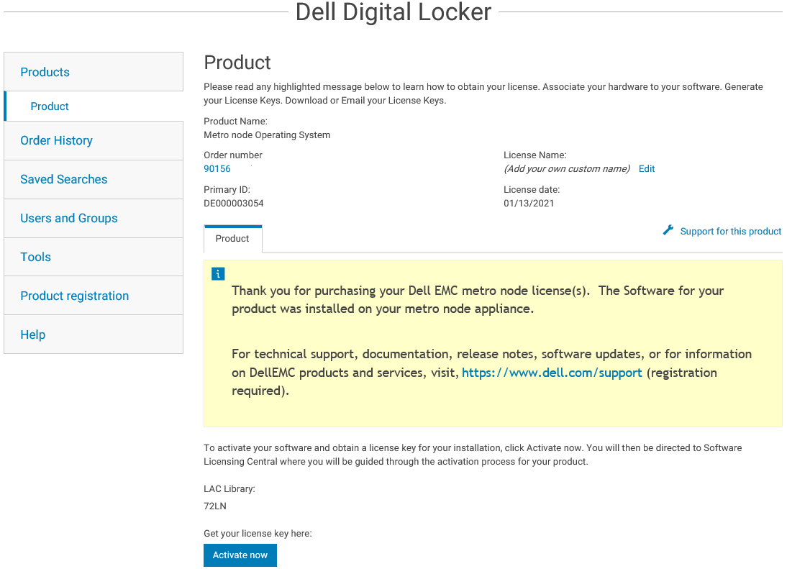
ソフトウェア資格の詳細- DDL
以下手順では、ソフトウェア資格の詳細についてお客様に説明します。
1. 注意事項 ソフトウェアエンタイトルメント内にも表示される指示
2. LACライセンスが表示されます。
3. Active Nowには、アクティブ化のため、お客様をSoftware Licensing Central（SLC）にルーティングするための埋め込みリンクが含まれています。
（次のスライドでSLCを表示します）
注意：DDLはCOIP製品のライセンスをアクティブ化する場所ではなく、DDLはLACを表示する役割です。SLCがライセンスのアクティブ化を行う場所です。
1
2
3

Slide 13
Software Licensing Central (SLC) – ケース1
DDLからActivate Nowをクリックして、LACがアクティブ化された場合は、お客様はこの画面にルーティングされます。そのLACに関連付けられているすべての資格がアクティブ化されていることを示すメッセージがユーザーに表示されます。

Slide 14
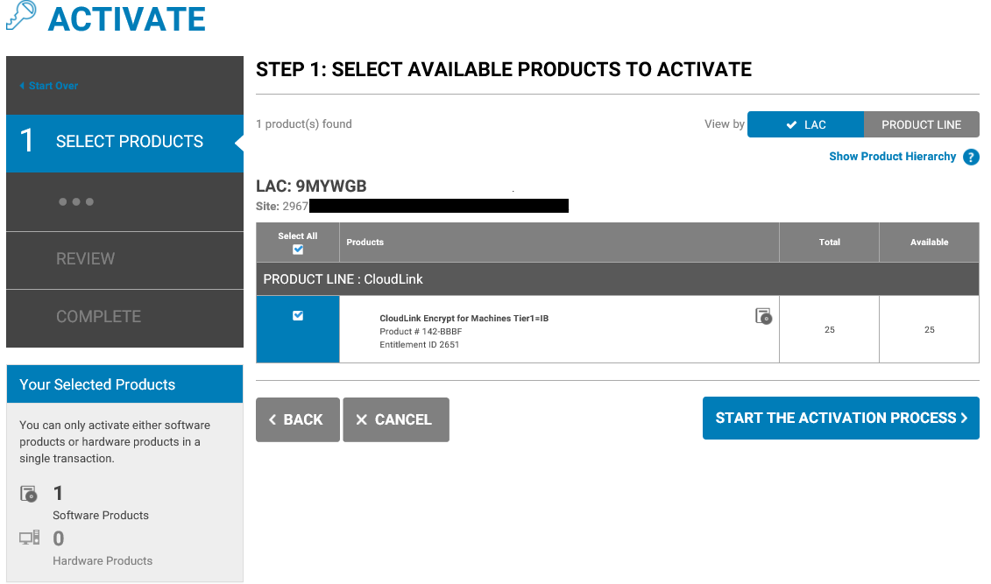
Software Licensing Central (SLC) –ケース2
LACがアクティブ化されていない場合は、Dell Digital LockerでActivate Nowをクリックすると、SLCにルーティングされ、SLCにてLACアクティベーションいただきます。
LAC関連のすべての資格が表示されます。

Slide 15
Software Licensing Central (SLC) –ケース3
特定製品においてはファイルウィザードによるアクティベートとなります。

Slide 16
Dell Digital Locker (DDL)に関するサポート
お問い合わせ例
DDLのメール通知が届かない
DDLのソフトウェア資格にアクセスできない
DDLの全てのソフトウェア資格が見えない
登録コード(Registration code)に関するお問い合わせ(VARオーダー)
問い合わせ先
Download_Software@dell.com –COIP製品向けDDL関連のサポート←こちらは廃止
(New!) お客様からのDDLに関するお問い合わせについて、弊社Customer Careチームによるご支援が可能となりました。
ダイレクト購入・リセラー経由購入ともにオンラインサポートからサービスリクエストの発行を推奨しております。(次ページでお問い合わせ方法をご案内)

Slide 17
Customer Careへの問合せ方法(ダイレクト購入のお客様向け)
ダイレクト購入のお客様向け(非VARオーダー)
DDL | 電話 | オンライン(推奨)
 | 050-1703-4618 ※ガイダンス④→② | https://www.dell.com/support/order-status/ja-jp/order-support
 |  | ご注文のオーダー番号を検索後、「カスタマーサポートに問い合わせる」をクリックして該当の問題を選択。サービスリクエストの詳しい発行手順は下記資料をご参照ください。
お電話いただく前にオンラインにてサービスリクエストを事前に発行いただく方を推奨しております。 SLC(Software Licensing Central)上のお問い合わせにつきましては、Customer Supportへご相談ください。 ※お電話での受付時間：平日9時~17時

Slide 18
Customer Careへの問合せ方法(リセラー経由で購入のお客様向け)
リセラー経由で購入のお客様向け(VARオーダー)
DDL | オンライン
 | https://www.dell.com/support/order-status/ja-jp/order-support
 | ご注文のオーダー番号を検索後、「カスタマーサポートに問い合わせる」をクリックして該当の問題を選択。サービスリクエストの詳しい発行手順は下記資料をご参照ください。
SLC(Software Licensing Central)上のお問い合わせにつきましては、Customer Supportへご相談ください。

Slide 19
Software Licensing Central (SLC)のトラブルサポート
お問い合わせ例
SLCのLACにアクセスできない
SLCにアクセスするときにエラーが発生する
SLCのアクティベーション/ライセンスファイルについてのサポート
その他
お問い合わせ方法
下記いずれかでService Requestの作成:
ライブチャットやオンラインサポートhere
CS Japanへのフリーダイヤルは0120-770-365もしくはメール窓口はCSC_Japan@dell.com

